Slide 1

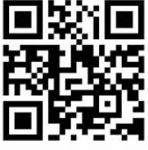
¡Porque eres nuestra razón de ser! Queremos conocer tu experiencia de servicio.
Ingresando al QR
This template was created by Slidesgo

